Slide 1
Proyecto Integrador I
Clase Sesión Reactjs y React Three Fiber (R3f)

Slide 2
Herramientas iniciales:
Node.js: Node.js (nodejs.org) versión 18.15.0 LTS
Git: Git (git-scm.com)
VSCode: https://code.visualstudio.com/

Slide 3
Creación App ReactJS
Ejecutar el siguiente comando npx create-react-app
Espera que la instalación termine
Ejecuta el proyecto con el comando npm run start

Slide 4
Creación App ReactJS
Ejecutar el siguiente comando npx create-react-app my-app
Espera que la instalación termine
Ejecuta el proyecto con el comando npm run start

Slide 5

Creación App ReactJS (desde cero)
Creamos una carpeta llamada first-react-app
Creamos nuestro package.json con npm init -y
Ejecutemos en la terminal del proyecto: npm install react react-dom react-scripts
Necesitamos 2 scripts: local dev server y build para producción:

Slide 6

Public
Creemos la carpeta public, la cual contendrá nuestros archivos estáticos: .html, .glb, .mp4, .jpg, etc.
Creemos el archivo index.html y programe html:5
Cambie el titulo <title>
Creemos un <div> en el <body> con un ID llamado root

Slide 7
SRC
Creemos la carpeta src, la cual contendrá nuestro código en JavaScript.
Creemos la carpeta index.js en la carpeta SRC.
Importe createRoot from react-dom/client
Creemos una variable donde pasemos el <div> del root ID.

Slide 8
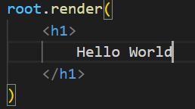
Creemos la carpeta src, la cual contendrá nuestro código en JavaScript.
Creemos la carpeta index.js en la carpeta SRC.
Importe createRoot de react-dom/client
Creemos una variable donde pasemos el <div> del root ID.
Rendericemos el root con el metodo de render()

Slide 9
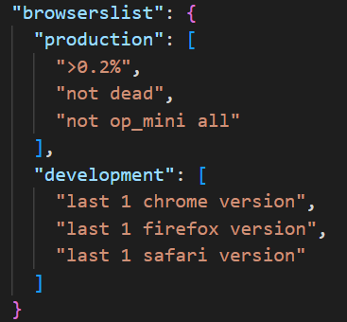
Corramos el proyecto con npm run dev
Para maximizar que corra en los múltiples navegadores web en el package.json programar:

Slide 10
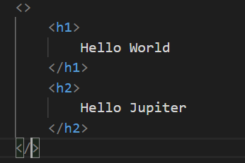
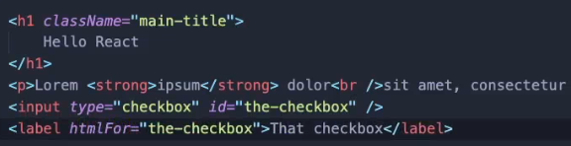
No estamos utilizando Html si no JSX en el index.html
JSX es un tag based language, similar a Html, XML, etc.
En react no se puede colocar 2 etiquetas, sin fragmentar o colocar en un div. <div> o <>
Algunos atributos cambian:

Slide 11
Styles CSS
Añade un archivo llamado style.css en el src y lo importa en index.html

Slide 12
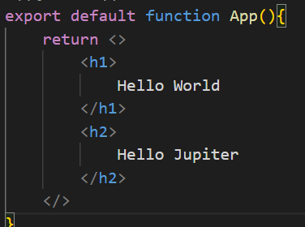

Creemos nuestro primer componente llamado <App/>
Modifiquemos nuestro index.html

Slide 13
Creemos nuestro primer componente llamado <App/>
Modifiquemos nuestro index.html

Slide 14
React THREE FIBER R3F
Documentación oficial: React Three Fiber Documentation (pmnd.rs)
Instalemos las dependencias: npm install three @react-three/fiber

Slide 15
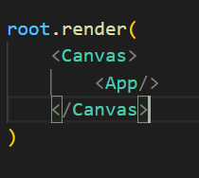
Importemos el canvas:
Modifiquemos el render:

Slide 16
Importemos el canvas:
Modifiquemos el render:

Slide 17
Importemos el canvas:
Modifiquemos el render:

Slide 18
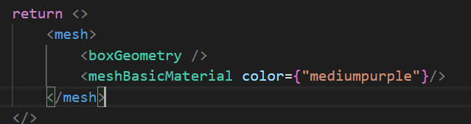
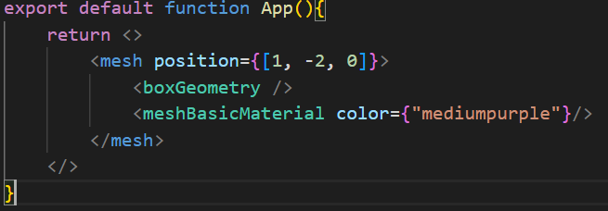
Creemos en App nuestro primer objeto

